Slide 1

今からでも間に合う？！
ぽぴ電卓はこうして作った講座
ぽぴ王子@わんくま同盟

Slide 2
アジェンダ
自己紹介
このセッションのきっかけ
電卓の動きを知ろう
フローチャート
状態遷移
ぽぴ電卓のコード解説
計算クラス
ボタンクラス
デジタル表示パネル
セグメントとはなんぞや
ひ・み・つ♥

Slide 3
ぽぴ王子とはこんな人
王冠の人
仕事は王子兼システムエンジニア
オンラインでは威勢はいいが、オフラインでは意外とシャイです
自己紹介にツッコミを入れるのが大好き
パソコン歴は25年ほど
SEとしてのPC歴は20年ぐらい
Microsoft MVPをいただきました

Slide 4
このセッションのきっかけ
電卓を作ろう祭りに間に合わなかった ぽぴ電卓
でも電卓は作っておしまいなんかじゃない！作って解説するまでが遠足です！
電卓の作り方まで解説してくれてる人っていないんじゃね？
てなあたりからネタもなかったのでやってみることにしました
アクアさんには負けないぞ！てへ☆

Slide 5
このセッションのきっかけ
電卓を作るにあたり、とりあえず見た目から入ることが多い
でも実際に電卓を作らせる側からすると、見た目よりも電卓そのものの動作を勉強してほしい、というのが狙い
僕がぽぴ電卓を作ったときの流れを説明することによってそれを参考にできたらいいかもしれんね、という話
…を装ったプログラム自慢
※ 半分ぐらいは本当です

Slide 6
電卓の動きを知ろう
まずは電卓の動きを調べてみる
本物の電卓というすてきなサンプルがあるので、その動きをまねすればおｋ

Slide 7
電卓の動きをフローチャートで考えてみる
数字入力１
違う演算子に変える
演算子入力
また演算
数字入力２
同じ数字を使う
イコール
答え一発！

Slide 8
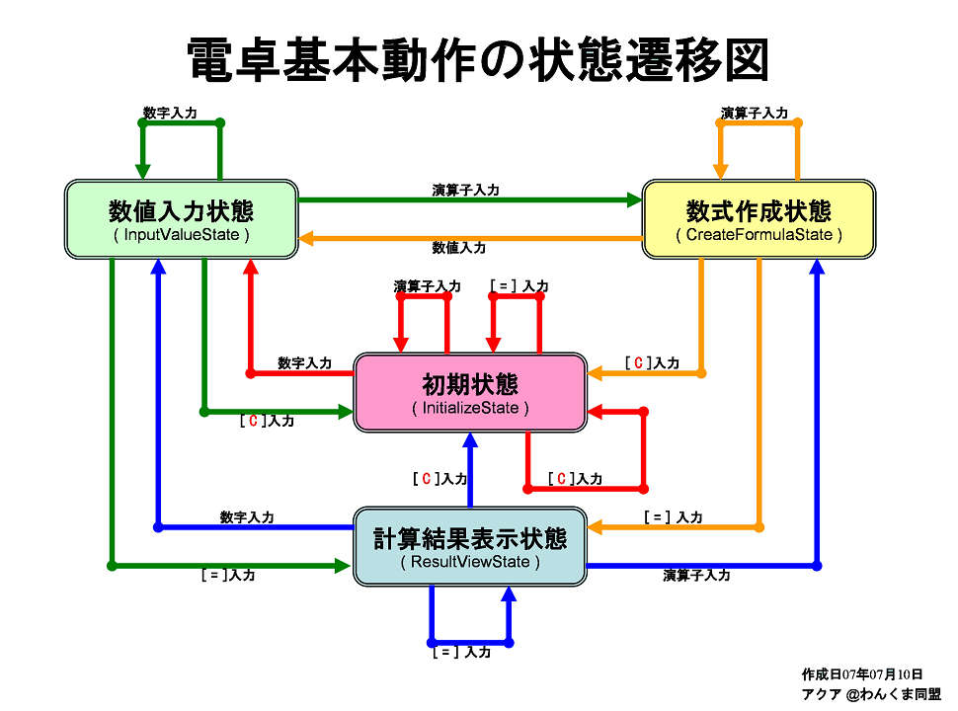
状態遷移について考えてみよう
アクアさんが考えてくれた状態遷移図

Slide 9
状態遷移について考えてみよう
επιστημηさんが考えてくれた状態遷移表
 | 初期状態 | 数値入力状態 | 数式作成状態 | 計算結果表示状態
数字入力 | なにかする →数値入力状態 | なにかする →数値入力状態 | なにかする →数値入力状態 | なにかする →数値入力状態
演算子入力 | なにかする →初期状態 | なにかする →数式作成状態 | なにかする →数式作成状態 | なにかする →数式作成状態
'='入力 | なにかする →初期状態 | なにかする →計算結果表示状態 | なにかする →計算結果表示状態 | なにかする →計算結果表示状態
'C'入力 | なにかする →初期状態 | なにかする →初期状態 | なにかする →初期状態 | なにかする →初期状態

Slide 10
状態遷移について考えてみよう
ぽぴ電卓で採用した状態遷移図（っぽいもの）
①数字入力
②演算子入力した
数字入力中
演算子入力中
④数字入力した
③演算子入力

Slide 11
計算クラスを作る
計算をするためのクラス
状態遷移図の具現化
外部とのインターフェースを持つ
キー入力
計算クラス
数字増減
演算処理
数字変わったイベント
演算子変わったイベント

Slide 12
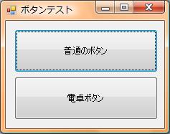
ボタンクラスを作る
フォーカスの移らないボタンがほしい
普通のボタン
枠線が表示される
ぽぴ電卓ボタン
枠線を表示しない

Slide 13
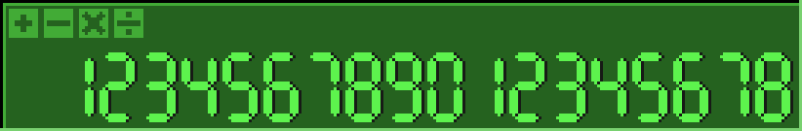
デジタル表示パネルを作る
電卓といえばデジタル表示
単なるラベルやテキストボックスにはしたくなかった
あと四則演算を左上に出したかった
これ！

Slide 14

セグメントで合成する
デジタル表示と言えば7セグメント
A～Gの7個の発光素子を使っ て数字を表す
0～9とマイナス分のパターン を用意しても良かったけど なんとなく作っちゃった
Ａ
F
B
G
E
C
D

Slide 15
まとめ
せっかく元になる電卓というサンプルがあるので、じっくり観察してどのような動きになっているかを把握しておくこと
電卓を作る前に状態遷移について勉強しておくことまたは作らせる側はちゃんと教えておくこと
状態遷移がわかったからといって作れるというほど簡単でもないので、フローチャートなどで処理をまとめてみること
無駄に画面に懲りすぎないこと

Slide 16
参考資料
AQUA‘s .NET 奮闘記【電卓アプリの状態遷移図】 http://blogs.wankuma.com/aqua/archive/2007/07/11/84720.aspx
東方算程譚【状態遷移ってばこの程度のもの】 http://blogs.wankuma.com/episteme/archive/2007/07/12/84809.aspx
情報処理概論II(Java) － 平成１４年度【第１５章 状態遷移図】 （慶応義塾大学情報処理教育室の講座らしいです） http://web.hc.keio.ac.jp/~fujimura/2002/lang/lec-n15.html
Wikipedia【7セグメントディスプレイ】 http://ja.wikipedia.org/wiki/7%E3%82%BB%E3%82%B0%E3%83%A1%E3%83%B3%E3%83%88%E3%83%87%E3%82%A3%E3%82%B9%E3%83%97%E3%83%AC%E3%82%A4
%SystemRoot%\system32\calc.exe

Slide 17
おしまい
これから電卓を作る方も
これから電卓を作らせる方も
WPFの前にWindows Formでバリバリだぜ！
という方も
こんなセッションですが参考になれば幸いです

